Slide 1


衍真
让AI在真实世界里
自我进化
本轮融资
商业计划书
人民币4,000万元
2026年10月
机密 · 仅供受邀投资机构内部评估使用 · 2026年10月

Slide 2
02
我们是谁 问题与机会 方法与产品 优势与竞争 商业与进展 融资
公司概述
衍真是一家Neolab，为下一代AI搭建数据基础设施和强化学习环境，研发递归自我改进（RSI）
SimReal, a neolab building Data Infra, RL environments and recursive self-improvement (RSI) for future AI.
收入
开源
效果
ARR 3,000万元
GitHub 602星
+12%
约450万美元，零外部融资
创立三周交付数百万需求
5个开源基准
交易、AI研究、事件预测环境已上线
模型在我们的交易环境里训练后
没见过的交易日上表现最高提升12%
团队
市场
本轮融资
三位21岁创始人
85亿美元
4,000万元
剑桥、LSE、杜克数学
Jane Street、Citadel、Optiver、Millennium
训练数据与RL环境，今天的年收入规模
头部公司16个月收入涨27倍
人民币，投后估值5亿元
一半做收入，一半做RSI
衍真
机密 · 仅供受邀投资机构内部评估使用 · 2026年10月
02

Slide 3






03
我们是谁 问题与机会 方法与产品 优势与竞争 商业与进展 融资
团队
三位21岁创始人，放弃首年合计600万+薪酬的工作，搭建下一代训练引擎
Charles CEO 21岁
Henry CTO 21岁
Amaris COO 21岁
United Stables首位员工：U稳定币
一年从0做到14亿美元，一个月上线币安
负责机构合作，对接SIG、DRW等
汇丰港元稳定币项目唯一实习生，
参与香港金管局合规
伦敦Citadel对冲基金实习
剑桥数学一等荣誉，奖学金获得者
剑桥机器学习暑研，导师Po-Ling Loh
（国际数理统计学会会士）
Jane Street、Citadel、Optiver量化经历
主导设计全部5个开源基准
Millennium香港数据科学家
Millennium另类数据团队首位应届生
参与筹办Plug and Play香港首场活动
（联合香港科技园，200+人）
LSE数学 · 深国交
美国数学奥林匹克（USAMO）入围
深国交
剑桥数学竞赛全球前30 · 英国物理竞赛超级金奖
杜克数学与统计 · 上海包玉刚
衍真
机密 · 仅供受邀投资机构内部评估使用 · 2026年10月
03

Slide 4
04
我们是谁 问题与机会 方法与产品 优势与竞争 商业与进展 融资
问题
AI会推理，但干不好真实的活
看上去
实际上
交易
回测一路上涨
→
实盘行情里亏钱
软件工程
测试全部通过
→
一上线就出错
财务
账看着做完了
→
月底对不上
事件预测
分析头头是道
→
结果一出就错
6/32
前沿大模型拿真钱做交易，32轮只有6轮赚钱（Alpha Arena）
缺的是一个按真实结果打分的训练场。
衍真
机密 · 仅供受邀投资机构内部评估使用 · 2026年10月
04

Slide 5

05
我们是谁 问题与机会 方法与产品 优势与竞争 商业与进展 融资
为什么是现在
训练的瓶颈从数据转到环境，钱已经在花，专业领域的好环境还很少
01
02
03
训练方式变了
钱已经在花
专业任务还没解决
推理模型靠能自动判对错的任务做强化学习
公开的人类文本预计2026–2032年用完
一个强化学习任务卖200–2,000美元
Mercor 2026年7月收购环境公司Deeptune
大模型做交易、做财务仍频繁出错
Meta、OpenAI 9月推出替人办事的Agent
→ 能自动打分的环境成了稀缺资源
→ 训练环境成了实验室的固定采购
→ 交易对错一目了然，最适合先做
窗口期
RL环境赛道约20家早期公司，预计最后剩3–5家。先做出效果的，先拿下长期合同
来源：Epoch AI（2026年1月）；TechCrunch（2026年7月）；Meta、OpenAI发布（2026年9月）；Wing VC（2026年）。
衍真
机密 · 仅供受邀投资机构内部评估使用 · 2026年10月
05

Slide 6
06
我们是谁 问题与机会 方法与产品 优势与竞争 商业与进展 融资
市场空间
今天85亿美元，头部公司16个月收入涨27倍
→
今天：训练数据与RL环境
2030年：公司测算
85亿美元 / 年
7,000亿美元 / 年
50余家供应商的收入合计
按AI经济7万亿美元、10%投入训练估算
27倍
10倍
18倍
Mercor年化收入16个月
从7,500万涨到20亿美元
Mercor估值17个月
从20亿涨到200亿美元（洽谈中）
Snorkel AI新数据业务
一年增长18倍
→ 专家数据需求在爆发
→ 资本在加注
→ 需求转向专家和环境
来源：Deedy Das行业图谱（2026年7月）；Mercor（TechCrunch、Dealroom）；Snorkel AI公告（2026年9月）。2030年为公司测算。
衍真
机密 · 仅供受邀投资机构内部评估使用 · 2026年10月
06

Slide 7
07
我们是谁 问题与机会 方法与产品 优势与竞争 商业与进展 融资
客户
先卖给AI实验室，再到企业和个人Agent团队
现在
下一步
再下一步
AI实验室
企业Agent团队
个人Agent团队
他们要什么
他们要什么
他们要什么
买环境和数据，训练更强的模型
把业务流程做成练习题，
上线前先练、先验收
替人办事的Agent，
要练长任务、跨应用操作
我们卖什么
我们卖什么
我们卖什么
环境授权、训练数据、评测
定制环境与验收评测
长任务练习环境
同一套环境，卖给三类客户
衍真
机密 · 仅供受邀投资机构内部评估使用 · 2026年10月
07

Slide 8
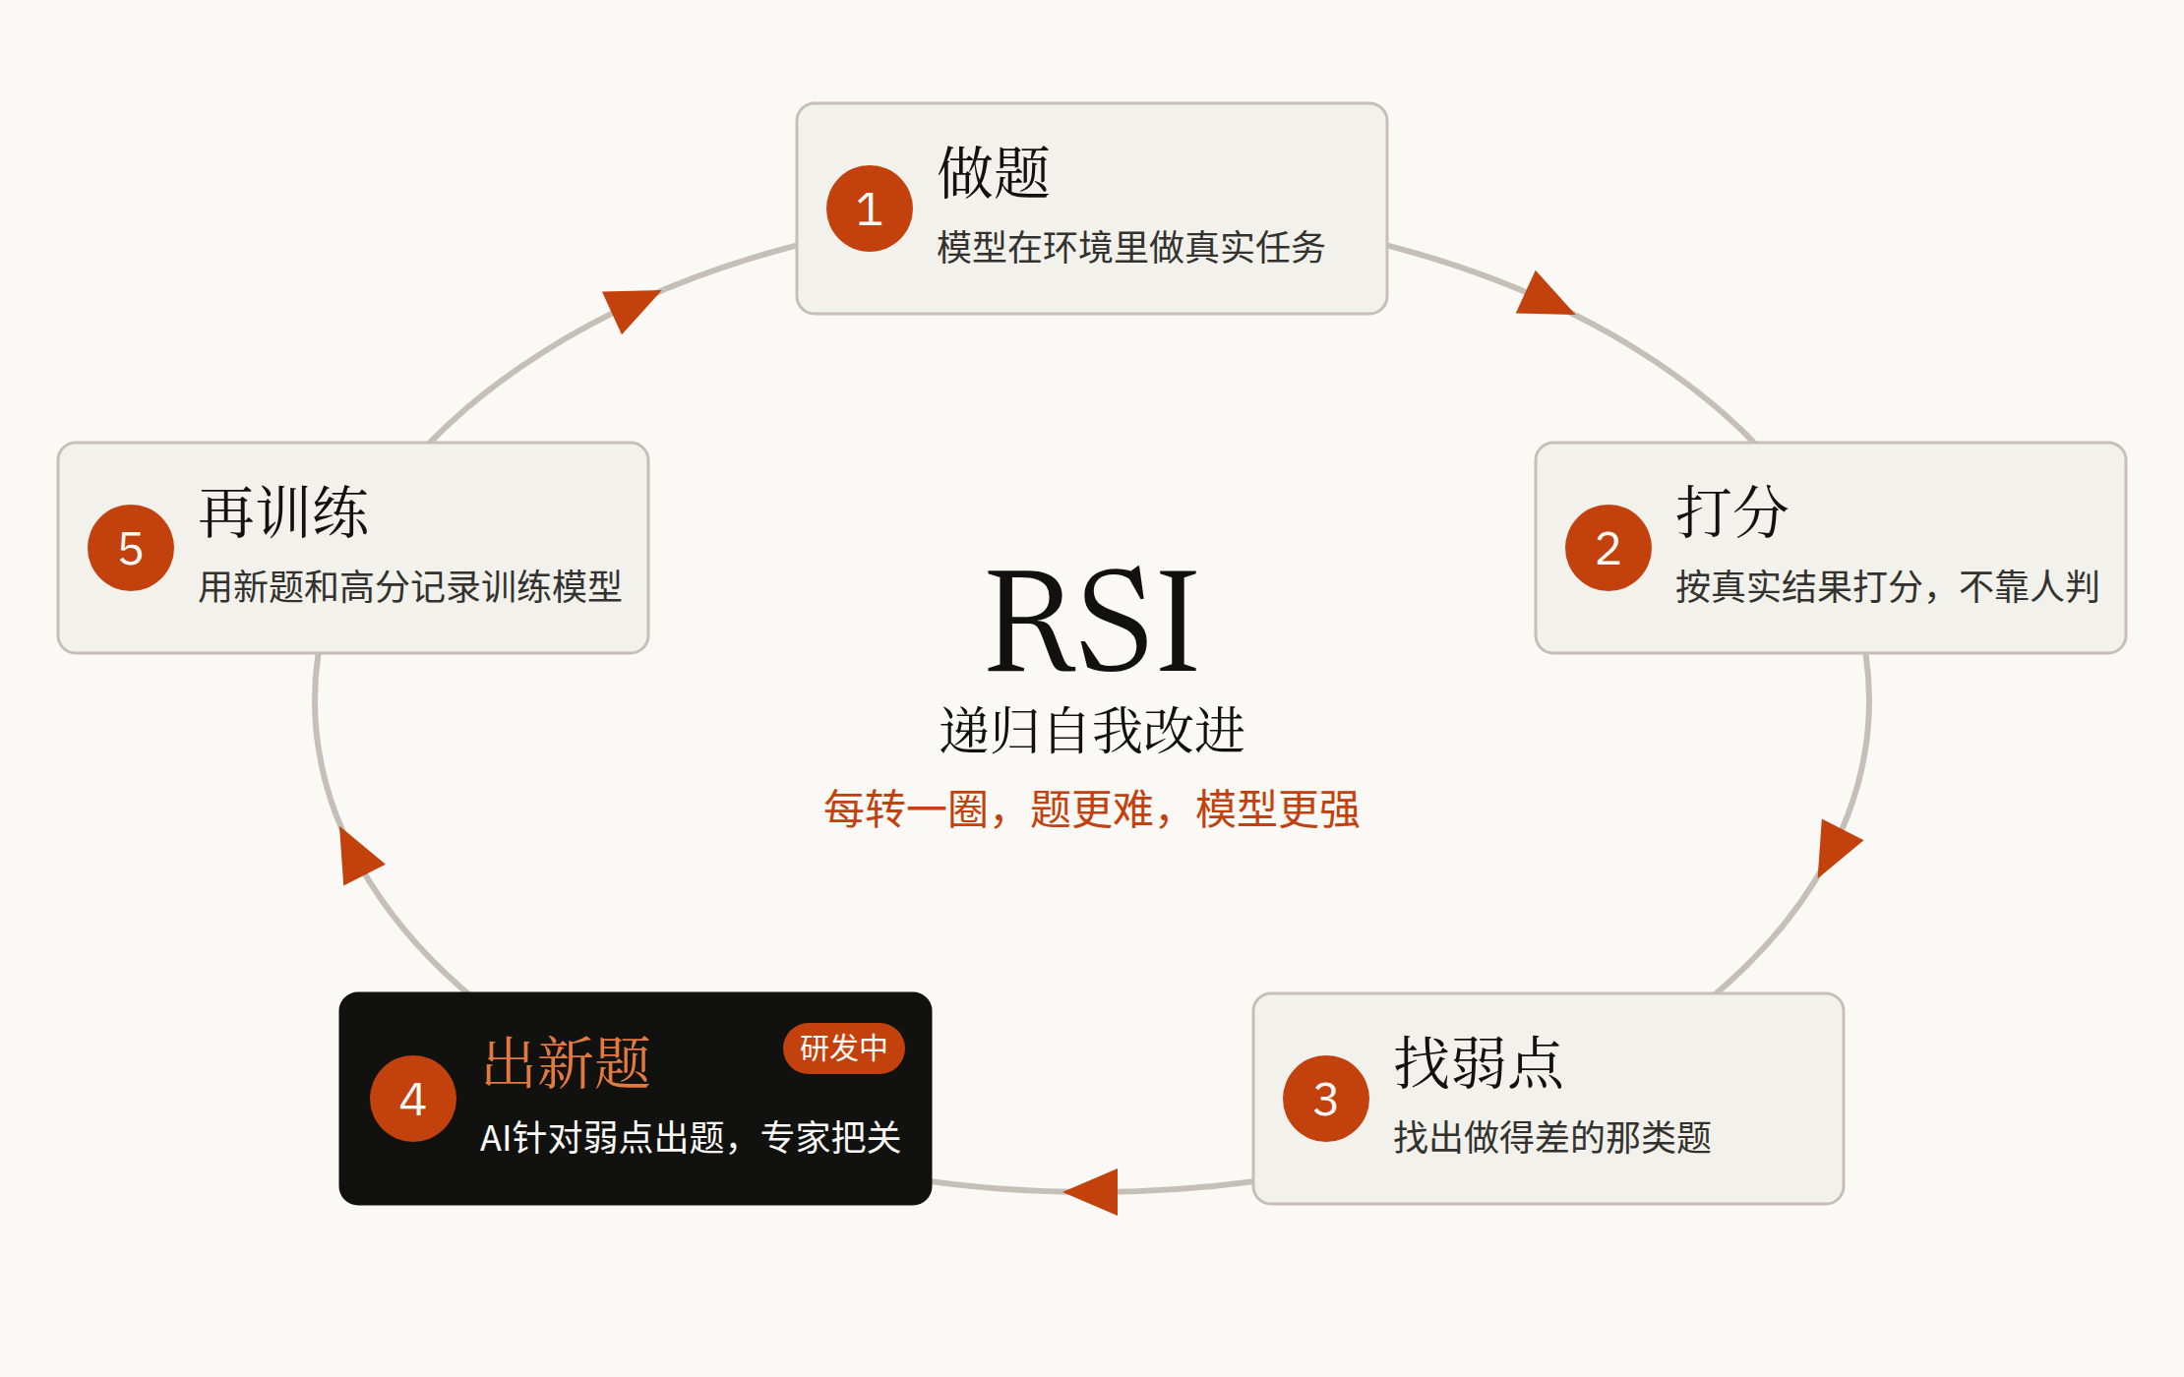
08
我们是谁 问题与机会 方法与产品 优势与竞争 商业与进展 融资
RSI方法论
模型在环境里做题、被打分、补短板，一圈比一圈强
以交易为例
做题
模型写交易策略
打分
回放行情，按盈亏和风险打分
找弱点
找出哪类行情亏钱
出新题
多造这类行情的题
再训练
用高分记录训练模型
已验证
+12%
在交易环境里训练后，
没见过的交易日上
表现最高提升12%
第4步“AI自动出题”研发中；+12%为多次独立复现中的最佳一次。
衍真
机密 · 仅供受邀投资机构内部评估使用 · 2026年10月
08

Slide 9



09
我们是谁 问题与机会 方法与产品 优势与竞争 商业与进展 融资
产品
5个开源基准，GitHub 602星
602
GitHub星标
5个开源基准，截至2026年10月4日
SimReal-MLBench 302星
60道真实机器学习竞赛题，测AI做研究的能力
Xitadel-QuantBench 102星
测AI做交易，和同一资产上的专业交易员比
MathmoBench 101星
高难度数学题
Puzzle Benchmark 70星
749道人工编写的推理题
FuturePredict 27星
预测真实事件，结果揭晓后打分
已上线的训练环境
交易 · AI研究 · 事件预测
衍真
机密 · 仅供受邀投资机构内部评估使用 · 2026年10月
09

Slide 10
10
我们是谁 问题与机会 方法与产品 优势与竞争 商业与进展 融资
数据业务
环境每跑一遍，就产出三类能卖的数据
01
02
03
轨迹数据
专家数据
评测数据
AI每一步怎么做、
结果怎么样
专业人士的示范
和打分标准
不公开的考题，
和训练数据隔开
→ 用来训练模型
→ 用来教模型、出题
→ 用来验收模型
模型每升级一次，就要新题、新数据，需求一直在
衍真
机密 · 仅供受邀投资机构内部评估使用 · 2026年10月
10

Slide 11
11
我们是谁 问题与机会 方法与产品 优势与竞争 商业与进展 融资
为什么是我们
懂行、有效、够快，三件事都有结果
懂行
有效
够快
怎么做
怎么做
怎么做
量化出身，按交易台的标准打分
同一个环境既能测，也能训
自己的环境搭建工具
20万+可触达的专家
结果
结果
结果
最强模型77分，其余24–30分，
人类最佳80分：分数拉得开
训练后，没见过的交易日上
表现最高提升12%
创立三周交付数百万需求
14天上线7款产品
越做越难追
每接一个客户，题库、打分器和验证过的专家都沉淀下来，下一个客户直接复用
分数来自Xitadel公开测评；+12%为多次独立复现中的最佳一次。
衍真
机密 · 仅供受邀投资机构内部评估使用 · 2026年10月
11

Slide 12
12
我们是谁 问题与机会 方法与产品 优势与竞争 商业与进展 融资
竞争
对手强在规模，我们强在专业领域的打分和速度
客户现在的选择
强在哪
弱在哪
衍真
数据外包公司
Scale AI、Mercor等
人多，实验室关系深
靠堆人，做不了专业打分
量化出身，打分专业
公开榜单
Alpha Arena等
方便比较模型
只能测不能训，很快被刷爆
同一个环境既能测也能训
实验室自建
贴合自己的需求
缺行业规则和专家，占研究人力
现成环境，20万+专家随时调用
可比交易：阿里拟领投UniPat 3亿美元，估值约25亿美元
来源：彭博（2026年9月）。
衍真
机密 · 仅供受邀投资机构内部评估使用 · 2026年10月
12

Slide 13
13
我们是谁 问题与机会 方法与产品 优势与竞争 商业与进展 融资
商业模式
卖环境、卖数据、做联合训练，模型一升级就要复购
01
02
03
环境授权
数据交付
联合训练
按期限和范围收费
按量收费
按项目收费
合作路径
需求与验收标准
→
付费试点
→
授权交付
→
持续更新
模型每升级一次都要换题，环境和数据要持续更新，客户持续付费
衍真
机密 · 仅供受邀投资机构内部评估使用 · 2026年10月
13

Slide 14


















14
我们是谁 问题与机会 方法与产品 优势与竞争 商业与进展 融资
当前进展
零外部融资，ARR 3,000万元，GitHub 602星
3,000万元
3周
602
2家
ARR
创立三周
GitHub星标
前沿实验室在谈
→ 约450万美元
→ 交付数百万需求
→ 5个开源基准
截至2026年10月
参与研发的从业者来自
20万+
可触达的专家
7,000+
已报名的候补专家
21所
高校的学生和校友
标识仅表示从业者任职机构或网络覆盖的部分高校，不代表背书。
衍真
机密 · 仅供受邀投资机构内部评估使用 · 2026年10月
14

Slide 15
15
我们是谁 问题与机会 方法与产品 优势与竞争 商业与进展 融资
本轮融资
融资4,000万元，一半做收入，一半做RSI
本轮融资（人民币）
投后估值
本轮出让
4,000万元
5亿元
8%
收入 · 2,000万元
RSI · 2,000万元
数据与环境
递归自我改进
700万
400万
600万
300万
900万
700万
400万
搭环境
做数据
交付
销售
算力
研究团队
验证与合规
前3个月
第6个月
前3个月
第6个月
新增3–4家客户
累计20家客户
小模型跑通全流程
10+个环境
开源大模型实现RSI
business@simreal.co · simreal.com.cn
衍真
机密 · 仅供受邀投资机构内部评估使用 · 2026年10月
15

